Slide 1
Защита тайны связи в условиях новых цифровых угроз
Консманов А, 301-П
Научный руководитель: Лушников В.А

Slide 2
Введение: актуальность, цели, объекты и предметы исследования
Актуальность:
опережающие развитие средств атаки на тайну связи;
быстрое появление новых математических и социальных алгоритмов атак;
слабая информированность сотрудников государственных и даже крупных частный предприятий о данной проблеме;
возможность изучения и анализа существующих средств защиты тайны связи и разработка новых.

Slide 3
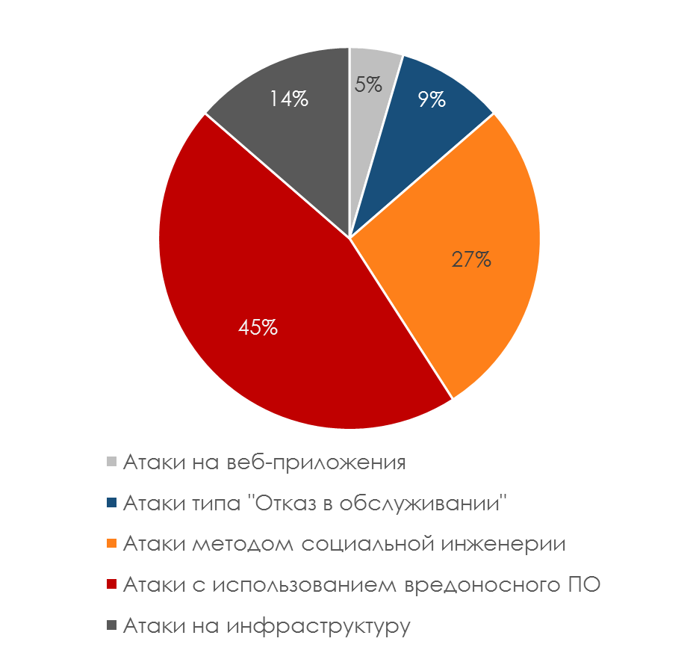
Введение: актуальность, цели, объекты и предметы исследования
Актуальность:
Распределение видов атак,
применяемых
злоумышленниками
в 2016-2017 годах

Slide 4
Введение: актуальность, цели, объекты и предметы исследования
Цели:
строгое определение понятий “тайна связи, цифровые угрозы”;
правовые аспекты защиты тайны связи в РФ и в мире;
анализ новых цифровых угроз;
анализ существующих средств защиты частной цифровой переписки, выбор оптимальных для определенных задач;
Опционально: разработка собственного ПО на основе существующих алгоритмов и/или с их модифицированием.

Slide 5
Введение: актуальность, цели, объекты и предметы исследования
Объекты и предметы исследования:
Объекты: цифровые данные частных лиц в приватных и организационных сетях, в первую очередь сама переписка и сведения об абонентах, то есть участниках переписки.;
Предмет: изучение методов атак на частные данные, причины утечек этих данных, цели злоумышленников.

Slide 6
Понятие “цифровой угрозы”, новые цифровые угрозы
Цифровая угроза -- совокупность условий и факторов, создающих опасность нарушения информационной безопасности в контексте нарушения тайны связи; является случаем угрозы информационной безопасности -- угрозой конфиденциальности (неправомерный доступ к информации) и угрозой доступности (осуществление действий, делающих невозможным или затрудняющих доступ к ресурсам информационной системы).
Угрозы называются новыми, т.к их бурное развитие и рост числа инцидентов произошли в последние 10-15 лет и сами угрозы постоянно меняются, увеличивается их количество.

Slide 7
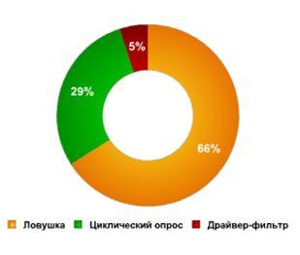
Понятие “цифровой угрозы”, новые цифровые угрозы
Основные виды угроз в частном секторе:
SpyWare. Отдельный класс вредоносного ПО, лишенный репликативных свойств вируса, предназначенный для мониторинга, сохранения и передачи злоумышленнику данных о работе ПО, пользовательской активности и самом пользователе посредством логирования нажатия клавиш или создания регулярных скриншотов экрана.
Отдельным классом SpyWare считаются кейлоггеры, направленные на журналирование нажатых клавиш и работающие на низком уровне
Основные реализации кейлоггеров

Slide 8
Понятие “цифровой угрозы”, новые цифровые угрозы
Основные виды угроз в частном секторе:
Атаки на протоколы и средства связи, криптографические протоколы
Man in the middle. MITM, атака посредника
Подмена, спуфинг
Повторное навязывание сообщения
Параллельная атака
Атака с использованием специально подобранных текстов
Атака по известному сеансовому ключу
Использование уязвимостей алгоритма или ошибок реализации

Slide 9
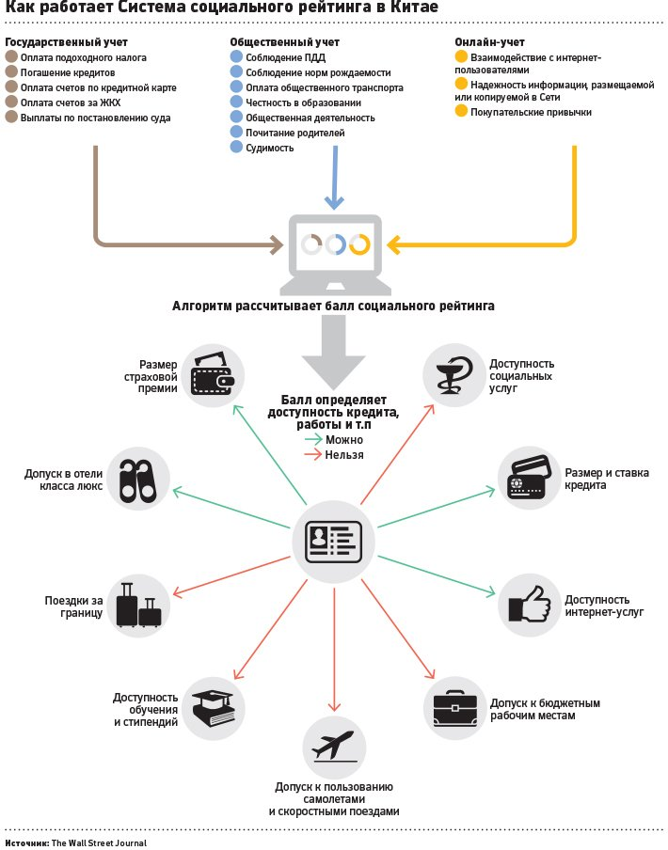
Понятие “цифровой угрозы”, новые цифровые угрозы
Государственный шпионаж за цифровой перепиской:
Китай проводит политику массовой слежки за гражданами по всей территории страны:
“Золотой щит” -- система фильтрации содержимого интернета;
Интернет-цензура;
Система социального кредита -- система постоянного анализа поведения граждан в Интернете и в повседневной жизни, на схеме справа

Slide 10
Понятие “цифровой угрозы”, новые цифровые угрозы
Государственный шпионаж за цифровой перепиской:
США и ЕС.
MAINWAY
Tailored Access Operations
Boundless Informant (см следующий слайд)
PRISM
NarusInsight
Tempora
MUSCULAR (см следующий слайд)
Frenchelon
Onyx

Slide 11
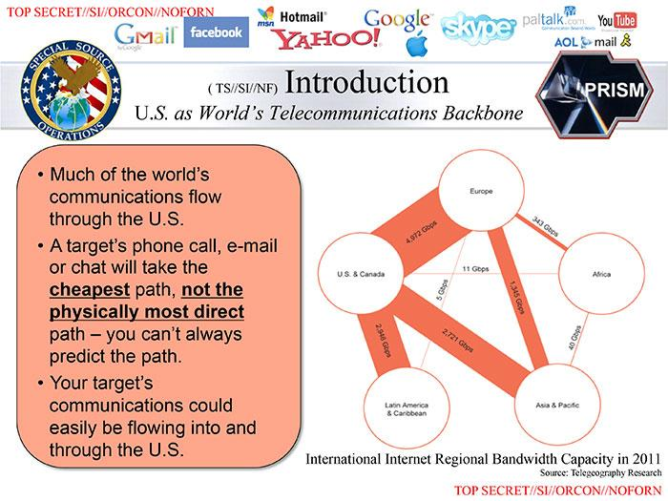
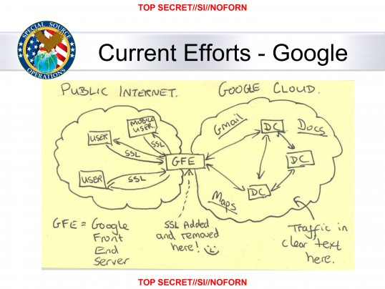
Понятие “цифровой угрозы”, новые цифровые угрозы
Boundless Informant и MUSCULAR на слайдах SSO

Slide 12
Понятие “цифровой угрозы”, новые цифровые угрозы
Государственный шпионаж за цифровой перепиской:
Россия
СОРМ (1,2,3) -- система прослушивания телефонных коммуникаций, протоколирования обращений к сети Интернет, обеспечения сбора и долгосрочного хранения данных, получаемых от операторов связи, АТС, провайдеров интернет.
Пакет Яровой-Озерового, направленный на постоянный анализ и хранение массивов Big Data со звонками и используемым интернет-трафиком

Slide 13
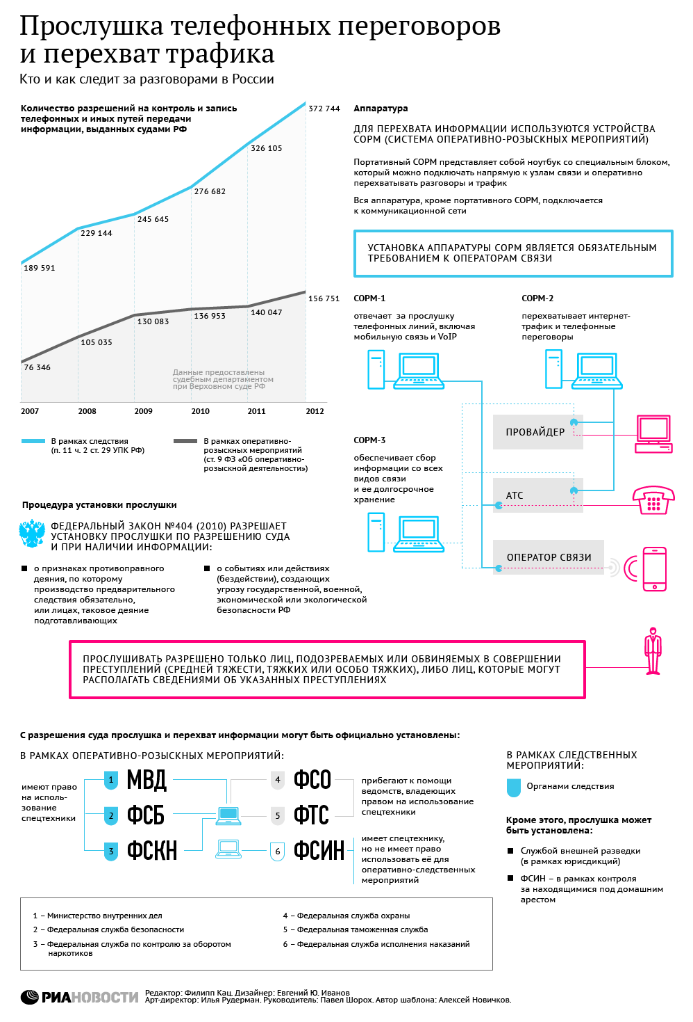
Понятие “цифровой угрозы”, новые цифровые угрозы
Принцип работы СОРМ

Slide 14
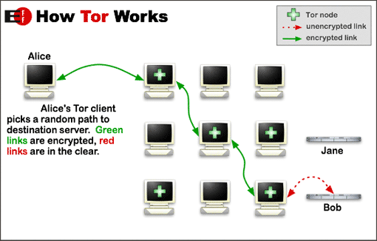
Защита личной переписки
Обзор существующего ПО для защиты переписки и его анализ:
TOR, луковые сети (см справа);
I2P, чесночная маршрутизация;
JonDo;
GNU FreeNet;

Slide 15
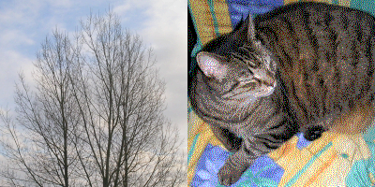
Защита личной переписки
Обзор существующего ПО для защиты переписки и его анализ:
Ремейлеры;
Стеганография. Справа представлен fusion-метод передачи изображения: фото кота вшито в фото дерева

Slide 16
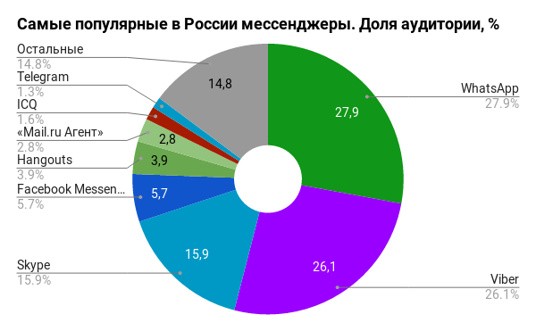
Защита личной переписки
Обзор существующего ПО для защиты переписки и его анализ:
Мессенджеры:
Viber
WhatsApp
Telegram

Slide 17
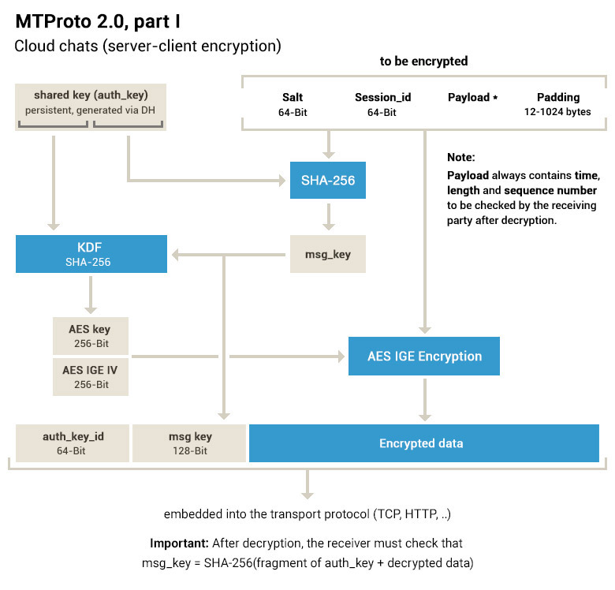
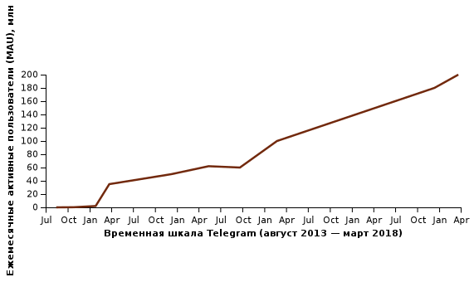
Защита личной переписки
Обзор существующего ПО для защиты переписки и его анализ:
Технологии Telegram: MTProto, сквозное шифрование, политика неразглашения, секретные чаты, конфликт с РКН

Slide 18
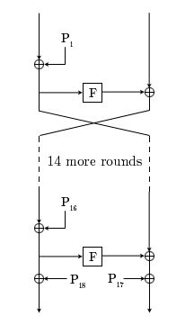
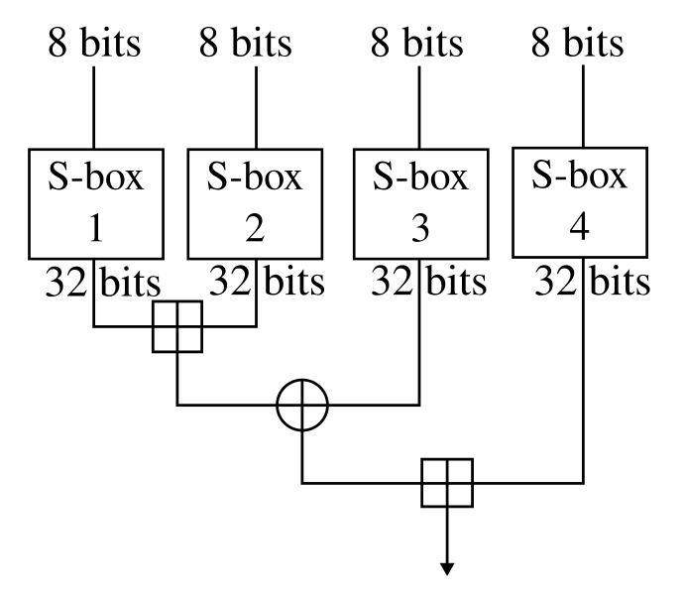
Защита личной переписки
Разработка собственного ПО:
Выбор алгоритма (Blowfish, симметричное блочное шифрование);
Описание алгоритма (Сеть Фейстеля, XOR);
Выбор средств реализации (C# .Net 4.5);
Успех реализации;
Криптостойкость, сильные и слабые стороны
Функция F(x) в Blowfish и Сеть Фейстеля при зашифровании

Slide 19
Заключение:
Дано четкое определение понятиям <<тайна связи, личная переписка, нарушение тайны связи, цифровая угроза>>;
Рассмотрены существующие законодательные нормы и тенденции, мировая практика в области защиты тайны связи;
Определены основные существующие угрозы для сохранения тайны переписки, проведен их детальный анализ;
Проведен детальный анализ существующих программных средств для сохранения цифровой тайны переписки, выбраны оптимальные продукты для различных ситуаций, на основе существующих алгоритмов разработан свой собственный программный продукт, позволяющий проводить эффективное и устойчивое шифрование данных.

Slide 20

Спасибо
за внимание

